Slide 1
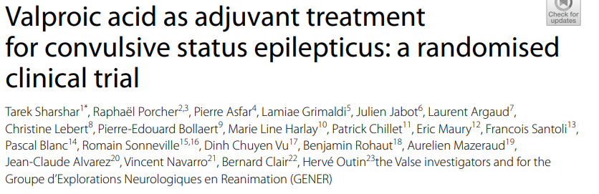
Critical Care Janvier 2023
IF = 9.77
CAUHAPE Vincent
Bibliographie – Médecine Intensive Réanimation
24/02/2023

Slide 2
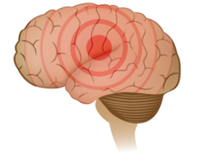
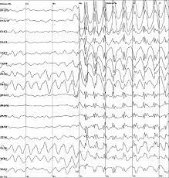
Définitions :
Crise convulsive : « Apparition transitoire de symptômes dus à une activité neuronale excessive et/ou synchrone anormale dans le cerveau. Un note un début et une fin claire. »
Etat de mal épileptique : « Persistance de manifestations épileptiques cliniques OU électriques plus de 30min »
Du fait de sa gravité il a été établi en 2015 la notion de :
Crise convulsive généralisée : « Crise convulsive d’une durée > 5min ou crises récidivantes sans retour à un état de conscience entre 2 crises. »
C’est une urgence diagnostique et thérapeutique.
Etat de mal réfractaire : « EME qui résiste aux médicaments anti-épileptiques de 1ère et 2ème ligne ».
Etat de mal super-réfractaire : « EME R qui résiste au delà de 24h d’un coma thérapeutique bien conduit ».

Slide 3
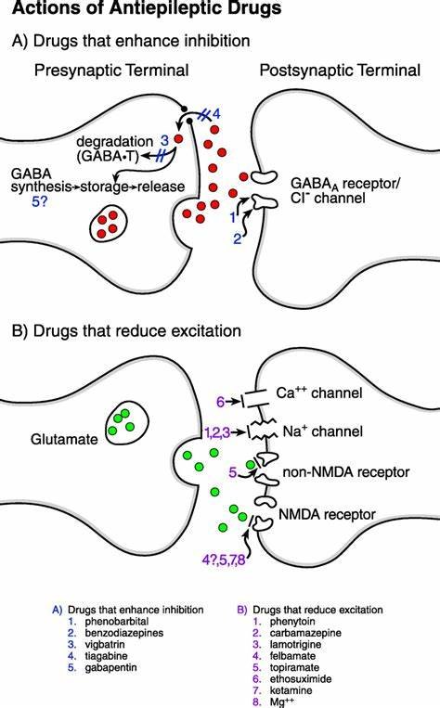
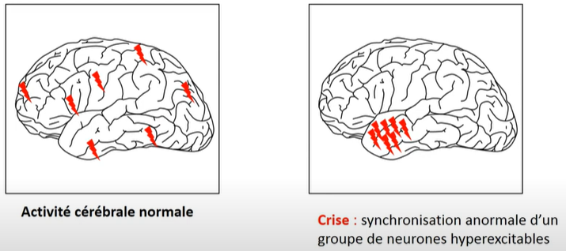
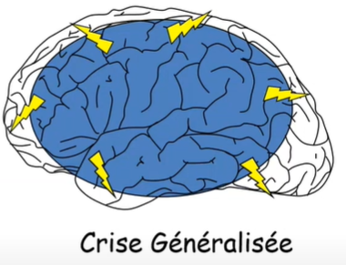

Crise
Excitation
Inhibition
Vincent NAVARRO. Institut PASTEUR. L’EPILEPSIE Le quart d’heure de Pasteur. 2021
Back to Basics: The Pathophysiology of Epileptic Seizures: A Primer For Pediatricians
Carl E. Stafstrom;Pediatr Rev (1998) 19 (10): 342–351.
https://doi.org/10.1542/pir.19-10-342

Slide 4
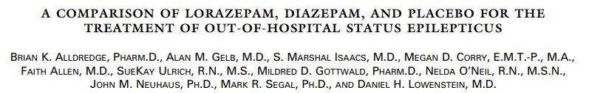
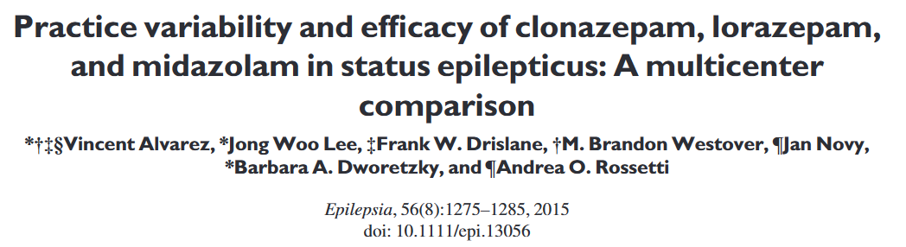
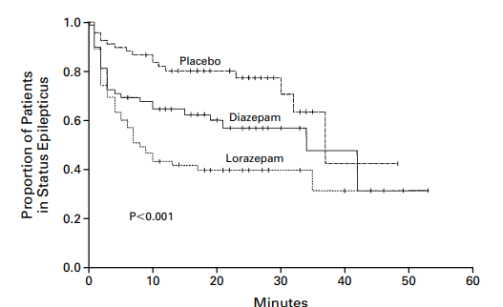
NEJM 2001 ; RCT
205 patients ; BZD IV
3 groupes : Lore / Diaz / Placebo
Epilepsia 2015 ; Prospective observationnelle
177 patients
3 groupes : Lore / Clona / Mida
LZP was associ-ated with an increased risk of refractoriness as compared to CLZ (odds ratio [OR] 6.4,95% confidence interval [CI] 2.66–15.5) and with an increased number of ASDs neededfor SE control (OR 4.35, 95% CI 1.8–10.49).

Slide 5
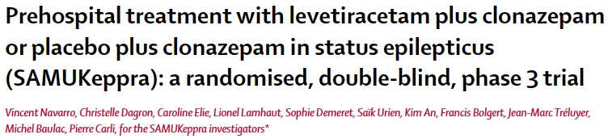
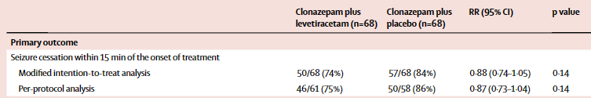
Lancet Neurology 2016
RCT ; 203 patients
2 groupes : Lévé vs placebo
CJP = Arrêt de la crise 15 min post injection

Slide 6
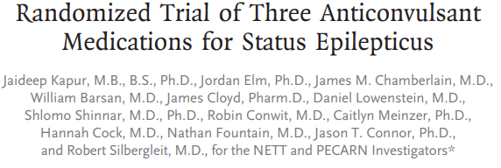
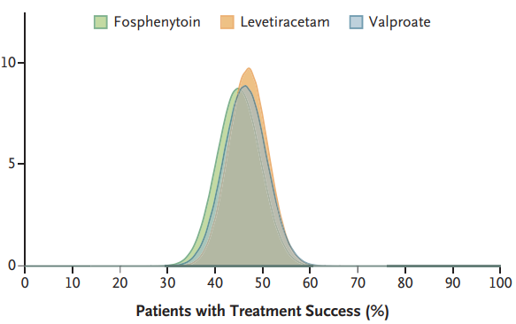
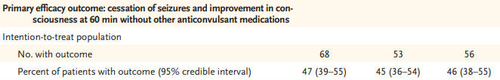
NEJM 2019 RCT
340 patients
3 groupes : Lévé / Fospho / Valpro
Efficacité et Sécurité en 2ème ligne post BZD

Slide 7
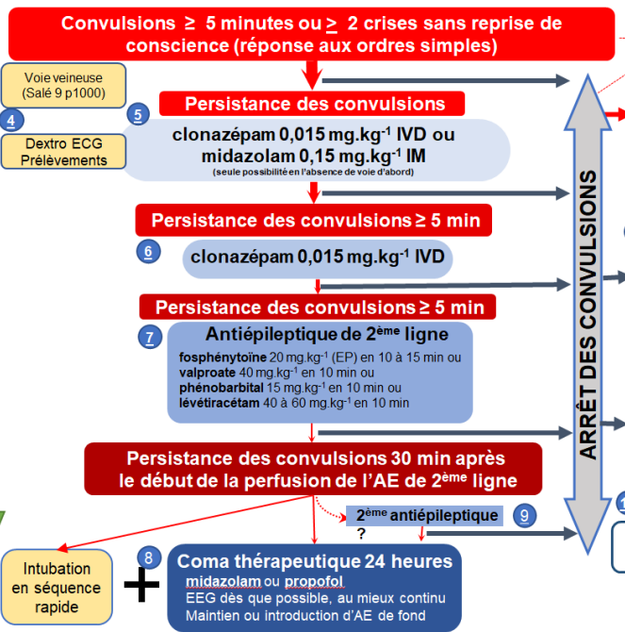
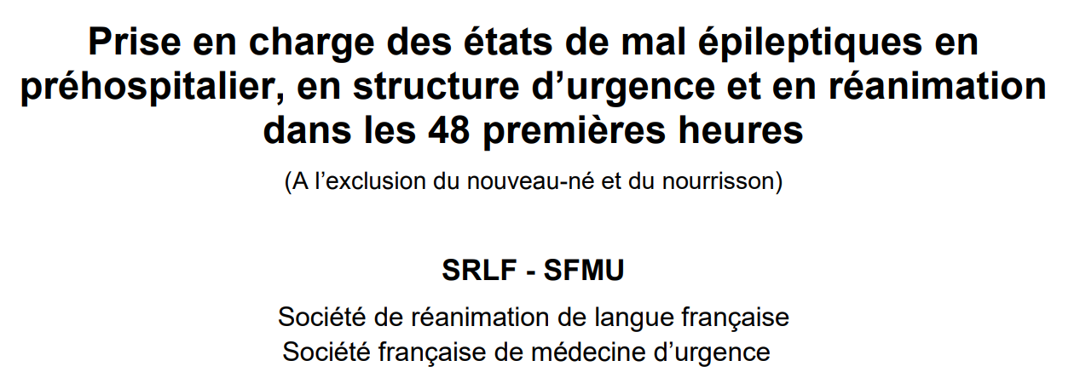

Une approche par étapes :
2018

Slide 8


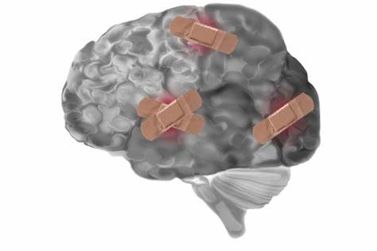
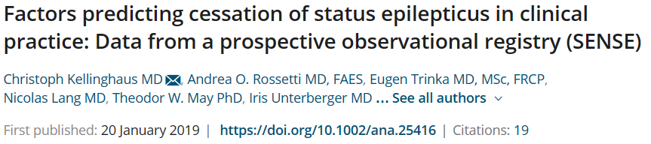
Quelques chiffres :
Crises réfractaire dans 20 à 40% cas
30 - 60% crises généralisées admises en réa
20% retour à un état « basal
50 % séquelles fonctionnelles à J90
~ 40 %
L’administration d’un traitement de 2ème ligne est un succès dans « seulement » 46%.

Slide 9


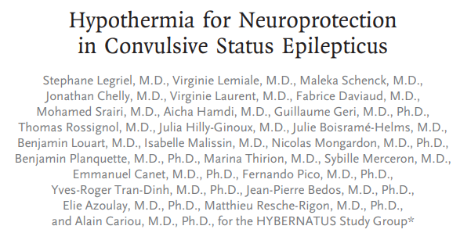


Peut on mieux faire ?
Améliorer la neuroprotection ?
RCT multicenter trial
270 patients ventilés mécaniquement
Hypothermie 24h 32-34° + SOC vs SOC
(!) Effets indésirables > grp intervention
Améliorer le contrôle précoce de la crise ?

Slide 10
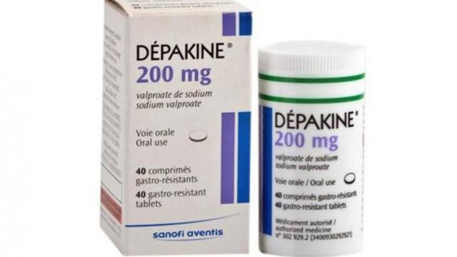

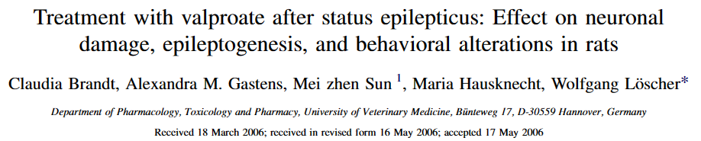


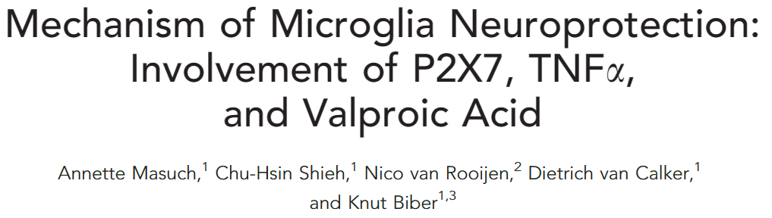
Acide valproïque
Administration d’AV immédiatement après la crise :
➔ puissants effets neuroprotecteurs, empêche une partie des altérations comportementales à long termes et exerce un effet favorable sur les résultats fonctionnels à long terme
Administration AV :
➔ Effet anti-inflammatoire et neuro protecteur

Slide 11
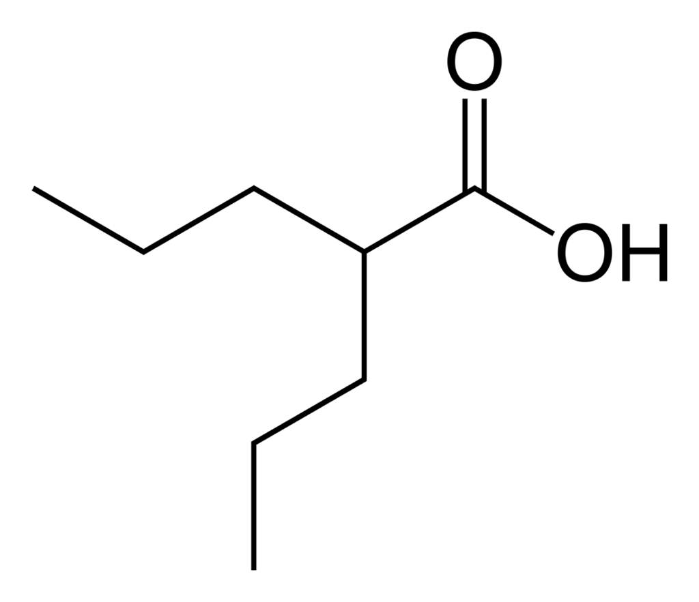
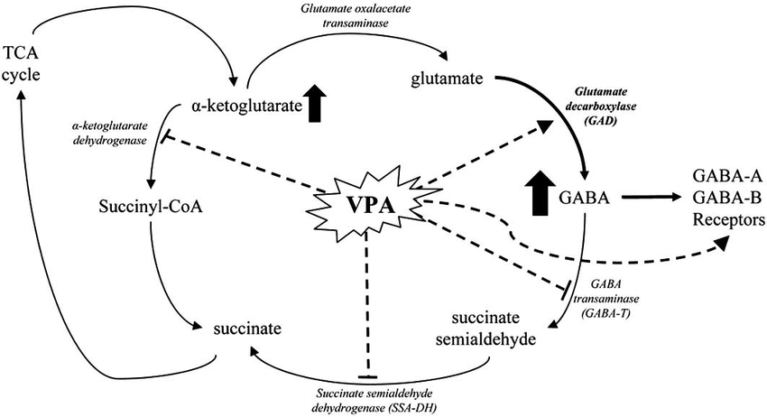
Acide valproïque
Un exemple de sérendipité : la découverte de l’acide valproïque à Grenoble vers 1960
MEUNIER H, CARRAZ G, NEUNIER Y, EYMARD P, AIMARD M. [Pharmacodynamic properties of N-dipropylacetic acid]. Therapie. 1963 Mar-Apr;18:435-8. French. PMID: 13935231.
Dépakine : génériques commercialisés contre l'épilepsie depuis 1967
Review of Sodium Valproate Clinical and Biochemical Properties
August 2015 ; DOI:10.17795/zjrms-2207

Slide 12

Hypothèse - Objectif
L’adjonction d’acide valproïque à la stratégie thérapeutique anti-épileptique des patients admis en réanimation peut améliorer le devenir des patients ?
Comparer l’adjonction d’AV IV vs placebo aux anti-épileptiques de 1ère et 2ème ligne chez les patients admis en réanimation pour épilepsie généralisée.

Slide 13

Méthodes
Etude multicentrique, en bras parallèles, randomisée (1:1), double aveugle
16 centres en France, [2013-2018]
Patient > 18ans admis en réanimation + Crise convulsive généralisée
EEG dans les 24h puis [J2-J7]
AVp : dose de charge 30mg/kg sur 15min puis 1mg/kg/h sur 12h
Administration VPA après un traitement de 1ère et 2ème ligne.
Traitement de 1ère ligne : clonazépam ou diazépam
Traitement de 2ème ligne : phénobarbital ; fosphénytoïne ; lévétiracétam

Slide 14

Critère de jugement principal (CJP)
Proportion de patient vivant sortant au domicile ou en soins de suite à J15
CJ secondaire :
Récurrence crise en réanimation ;
EME réfractaire en réanimation ;
Effets secondaires intra-hospialier ;
Statut cognitif à J90.

Slide 15
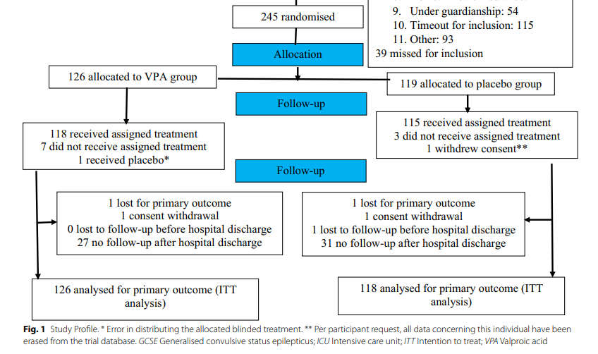
Effectif calculé 124/grp : hausse de 20% de sortant à J15.
Béta 90%. Alpha 0.05
Etude stoppée prématurément (difficultés de recrutement)

Slide 16
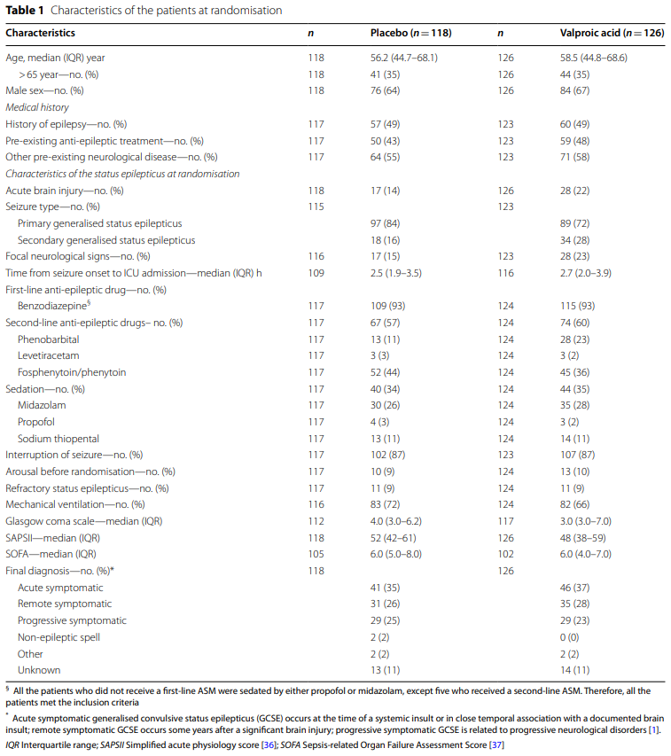
58% traitement 2ème ligne
1/3 ➔ Sédation
71% EEG ds les 24h

Slide 17
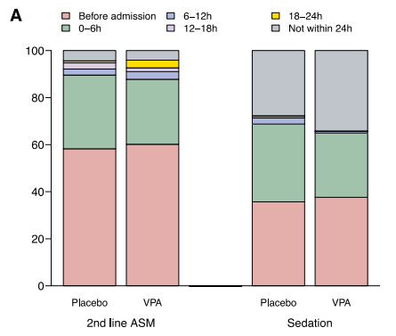
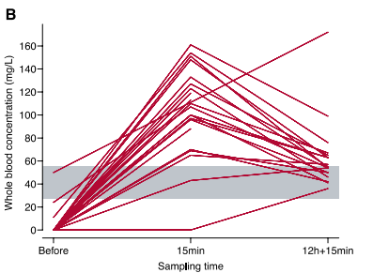
Délais d’introduction des ttt de 2ème ligne
~60 % avant l’admission
~86% : 1ère + 2ème ligne dans les 12h post crise
93% AV perfusée après le ttt de 2ème ligne

Slide 18
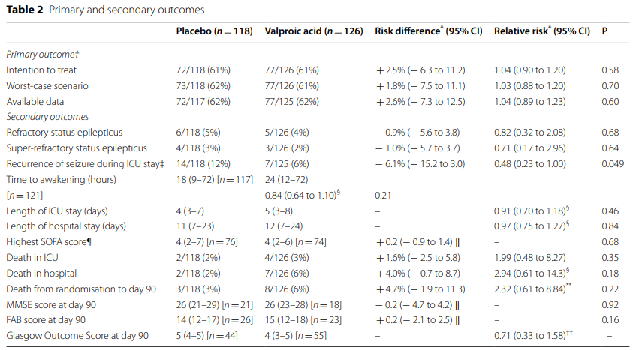


Slide 19
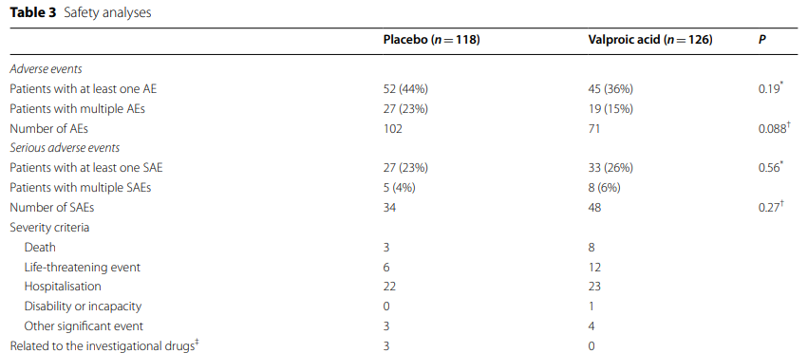


Slide 20
Au final (dans cette étude):
L’adjonction IV d’AV aux thérapies anti-épileptiques de 1ère et 2ème ligne:
Ne permet pas d’augmenter la proportion de patient sortant vivant à J15 d’une admission en réanimation pour crise d’épilepsie généralisée.
N’influe pas sur l’incidence des crises réfractaires ou super-réfractaires.
➔ Est un traitement bien toléré et sans sur-risque d’effets secondaires.

Slide 21


Une prise en charge optimale :
Taux de patient sortant à J15 à 60% > données de la littérature.
Taux de crise réfractaire 9% < données littérature.
Des recommandations de traitement respectées. > 90% BZD avant admission.
Une bonne validité externe (16 centres et population hétérogène)

Slide 22


Une prise en charge optimale :
Taux de patient sortant à J15 à 60% > données de la littérature.
Taux de crise réfractaire 9% < données littérature.
Des recommandations de traitement respectées. > 90% BZD avant admission.
Une bonne validité externe (16 centres et population hétérogène)
Seulement 70% d’EEG dans les 24h :
Sous estimation des crises réfractaires
Délais de 6h avant l’adjonction d’AV
Potentiel biais,
➔ faut il adjoindre l’AV plus tôt ?
Administration d’AV à différents stades de la crise.
Exclusion femme en âge de procréer.

Slide 23
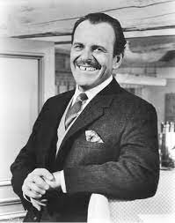



Et pour ta pratique Vincent ?
Pas d’intérêt à l’adjonction d’AV IV en plus des recommandations actuelles dans la prise en charge des patients admis en réanimation pour épilepsie généralisée

